Slide 1


Acelerando las Inversiones en
Energía Renovable
en Centroamérica y Panamá

Slide 2


OBJETIVO
del Proyecto ARECA
ARECA es una iniciativa tripartita financiada por el Fondo para el Medio Ambiente Mundial (FMAM), supervisada por el Programa de las Naciones Unidas para el Desarrollo (PNUD) y ejecutada por el Banco Centroamericano de Integración Económica (BCIE), con aportes del Ministerio de Asuntos Exteriores de Finlandia.

Slide 3


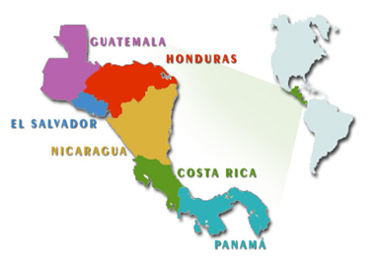


OBJETIVO
del Proyecto ARECA
Su finalidad es incrementar las inversiones en Pequeños Proyectos de Energía Renovable (menores a 10 MW), al fortalecer las habilidades del mercado energético y financiero de Centroamérica y Panamá.
Proyectos Hidroeléctricos
Proyectos
Biomasa
Proyectos Fotovoltaicos
Proyectos Eólicos

Slide 4

ENFOQUES DE IMPACTO
Proyecto ARECA
Creación de Información y apoyo a PPER
Fortalecimiento de Capacidades
Asistencia Técnica - Diseño Final
Garantías Parciales de Crédito

Slide 5
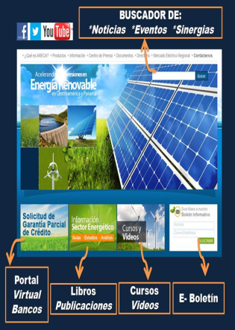
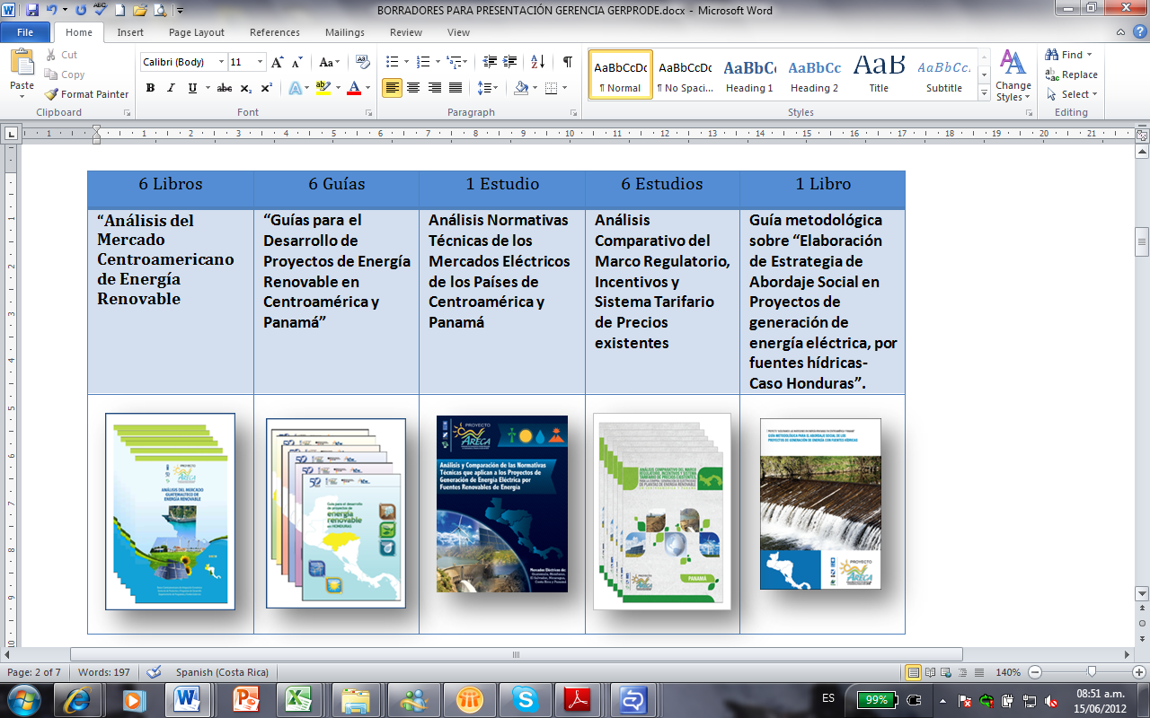
CREACIÓN DE INFORMACIÓN
y apoyo a pequeños proyectos
Se estimula el desarrollo de Pequeñas Iniciativas de Energía Renovable, suministrando información de calidad al inversionista.
www.proyectoareca.org

Slide 6
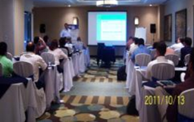
FOMENTO AL SECTOR
Energético y Financiero
Mejoramiento en la Identificación y Evaluación de pequeños proyectos de energía renovable, mediante Cursos, Seminarios y Talleres anuales, dirigidos inversionistas, IFI, Organizaciones de la región.
Impactos en Fortalecimiento
2010:REG | Declaratoria FERCCA
2010: NIC | Lanzamiento ANPPER
2011: NIC | Oficialización RENOVABLES
2012: SAL | Lanzamiento ASER
Al 2013: Regional | 2,350 beneficiados con Seminarios y Foros
Control de Seminarios de Capacitación y Coorganizaciones de Eventos ARECA
(Resumen por año- país beneficiario y número de participantes)
PAIS | 2012 | 2011 | 2010 | 2009 | 2008 | 2007 | Total Participantes
GUATEMALA | 32 | 40 | 0 | 95 | 53 | 0 | 220
EL SALVADOR | 48 | 38 | 0 | 101 | 104 | 0 | 291
HONDURAS | 95 | 129 | 514 | 24 | 51 | 70 | 883
NICARAGUA | 32 | 35 | 206 | 77 | 48 | 0 | 398
COSTA RICA | 182 | 116 | 0 | 60 | 47 | 0 | 405
PANAMÁ | 7 | 87 | 0 | 59 | 0 | 0 | 153
Total | 396 | 445 | 720 | 416 | 303 | 70 | 2,350

Slide 7
ASISTENCIA TÉCNICA
para Diseños Finales
Apoyo No Reembolsable de hasta US$80,000 para los Pequeños Proyectos de Energía Renovable que se encuentran en la Etapa Avanzada de su sustentación y están próximos a buscar el financiamiento.
Áreas de Uso para los Recursos de Asistencia Técnica – Diseños Finales
ELABORACIÓN PLANOS | ESTUDIOS Y/O EVALUACIONES | APOYO A GESTIÓN DE CIERRE DE FINANCIAMIENTO
Detalle de Obra Civil Detalle Electromecánico Planos de Construcción Otros:______________ | Actualizaciones y/o Ampliaciones de datos Elaboración del Plan de Negocios Valoración del mercado eléctrico Apoyo al Abordaje Social | Legal Financiero Otros:______________
Algunos Requisitos Generales:
* Estudios de Factibilidad Técnico- Económica concluidos
* Estatus de la tierra y permisos (Licencia Ambiental , Abordaje Social, otros)
* Consideraciones respecto a las GARANTIAS para el cierre financiero

Slide 8
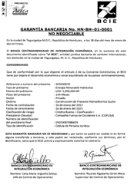
GARANTÍAS PARCIALES
Proyecto ARECA
Es un aval o compromiso de pago parcial del 35%-75%* del crédito adquirido por el Proyecto ARECA, a favor de un acreedor financiero (banca comercial), con el propósito de apoyar a un pequeño proyecto de energía renovable para que tenga el acceso a un crédito formal.
REQUISITOS
PPER menor a 10MW ubicado en Centroamérica y Panamá.
Solicitud de Crédito mediante una Institución Financiera Intermediaria del BCIE.
Que se trate de créditos nuevos o de créditos otorgados en los últimos seis meses.
Que la actividad económica desarrollada sea lícita, viable técnica, financiera y bancaria a juicio de la IFI.

Slide 9

CASO PRÁCTICO FINANCIAMIENTO
35% Garantía Parcial de Crédito
PROYECTO HIDRO
*1 MW = US$3 MM
*Costo Estándar Aproximado
70% Deuda
(US$ 2,100,000.00)
Estructura de Capital
30% Equity
(US$ 900,000.00)
Paquete de Garantías
-Hipotecaria, Prendaria, Fiduciaria, etc.
(+)
Garantía Parcial ARECA: (garantía complementaria)
(35% más monto base, hasta US$1 MM)
En este ejemplo: US$935,000.00 (44%)
- Mayor cobertura
- Menor riesgo
Costo Anticipado (1.5%)
1er Año: US$ 14,025.00

Slide 10
CASO PRÁCTICO FINANCIAMIENTO
75% Garantía Parcial de Crédito
PROYECTO HIDRO
*200 kW = US$600,000
*Costo Estándar Aproximado
** El 75% solo aplica a créditos menores a US$500,000.00
70% Deuda
(US$ 420,000)
Estructura de Capital
30% Equity
(US$ 180,000)
Paquete de Garantías
-Hipotecaria, Prendaria, Fiduciaria, etc.
(+)
Garantía Parcial ARECA: (garantía complementaria por el 75%**)
En este ejemplo: US$ 315,000
- Mayor cobertura
- Menor riesgo
Costo Anticipado (1.5%)
1er Año: US$ 4,725

Slide 11
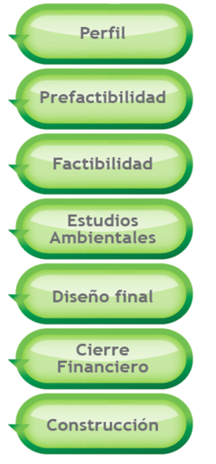
BENEFICIOS POR
etapas para el desarrollo
Fortalecimiento de las capacidades
Re-dirección de beneficios de otros programas
Fondos No reembolsables de Asistencia Técnica hasta US$80,000
Garantía Parcial de Crédito hasta US$1,000,000

Slide 12

IMPACTOS EN CIFRAS
Proyecto ARECA
PPER Promovidos por ARECA y financiados por el BCIE – IFI´s (Centroamérica 2010-2013)

Slide 13
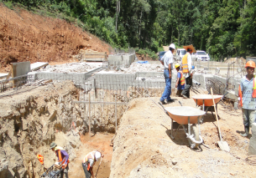
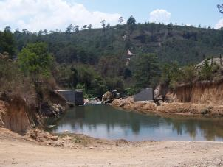
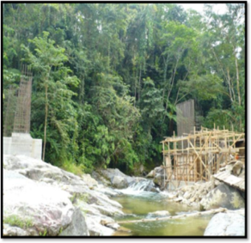
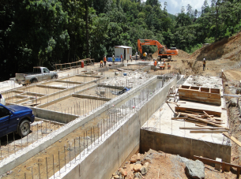
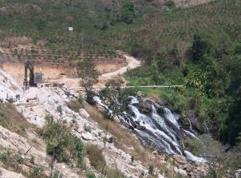
GARANTÍAS PARCIALES
Proyecto ARECA -Construcción
PH ZINGÜIZAPA
2,975MW- US$10,5MM
PH QUILIO
1,3MW - US$2,7MM
PH LAURELES
4,8MW- US$16,2MM

Slide 14
POTENCIAL IDENTIFICADO
Proyecto ARECA
Pipeline Potenciales Proyectos ARECA Asignación de Asistencia Técnica y Garantía Parcial 2013- 2014
País | Proyectos Identificados | Capacidad Instalada (MW) | Inversión (en US$) | Asistencia Técnica (en US$) | Garantías (en US$)
Guatemala | 9.00 | 13,907.97 | 33,100,000.00 | 590,000.00 | 4,047,500.00
El Salvador | 3.00 | 2,600.00 | 7,330,000.00 | 85,000.00 | 1,247,000.00
Honduras | 4.00 | 12,100.00 | 36,300,000.00 | 320,000.00 | 4,000,000.00
Nicaragua | 3.00 | 1,370.00 | 3,420,000.00 | 78,000.00 | 720,000.00
Costa Rica | 8.00 | 18,555.30 | 57,514,165.06 | 285,300.00 | 2,705,124.28
Panamá | 2.00 | 10,000.00 | 15,000,000.00 | 80,000.00 | 500,000.00
Total | 29.00 | 58,533.27 | 152,664,165.06 | 1,438,300.00 | 13,219,624.28

Slide 15


GRACIAS
Luis Miguel Cardona
Coordinador Internacional de Proyecto ARECA
Proyecto Acelerando las Inversiones en Energía Renovable en Centroamérica y Panamá (ARECA)
www.proyectoareca.org areca_project@externo.bcie.org
www.bcie.org
Tel: +504 2240-2243
Síganos en:

